Slide 1
독도 영유권의 현상유지
재활심리학과 21*39*86
문*혁

Slide 2
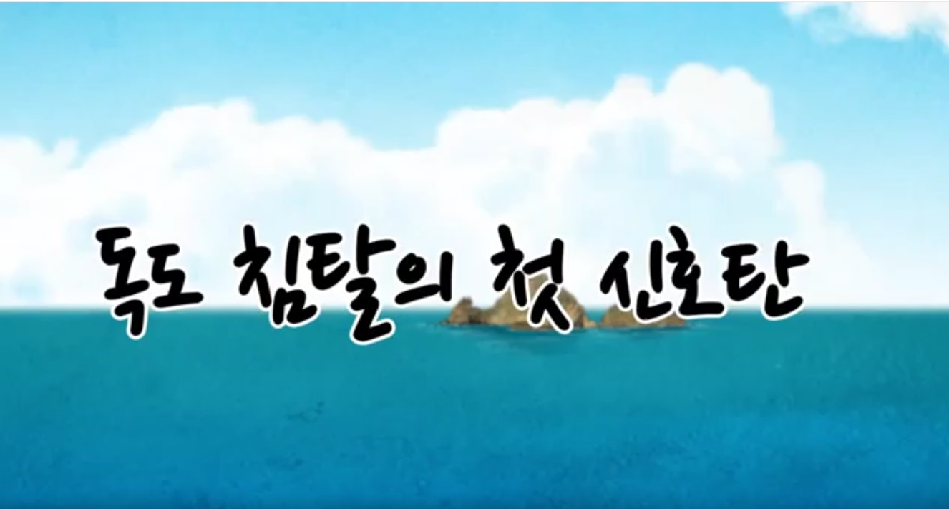
  독도영유권 분쟁에 대한 일본의 주장과 반박

Slide 3
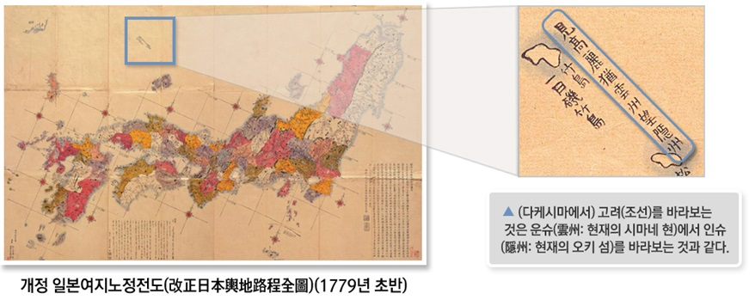

  독도영유권 분쟁에 대한 일본의 주장과 반박
1. 독도에 대한 일본의 인식
개정 일본여지노정전도(1779년 초반)

Slide 4
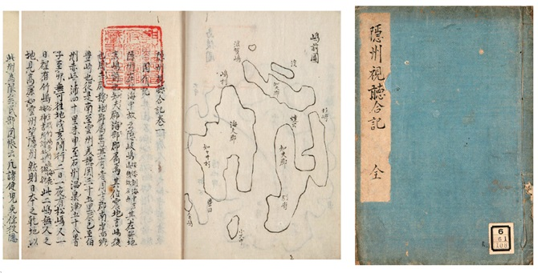
  독도영유권 분쟁에 대한 일본의 주장과 반박
1. 독도에 대한 일본의 인식
“은주는 북해 가운데 있다. 그러므로 은기도(오키 섬)라고 말한다 … 술해 사이에 두 낮 한밤을 가면 송도가 있다. 또 한 낮거리에 죽도가 있다. 이 두 개의 섬들은 무인도인데, 이 두 개의 섬들로 부터 고려를 보는 것이 마치 운주에서 은기를 보는 것과 같다. 그러므로 일본의 서북경계는 여기(오키 섬)에서 끝난다.”
은주시청합기(1667년)

Slide 5
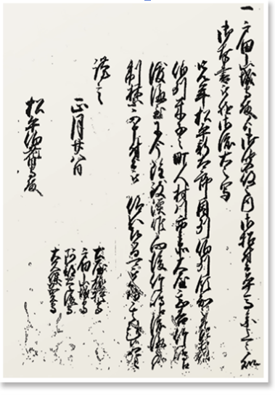
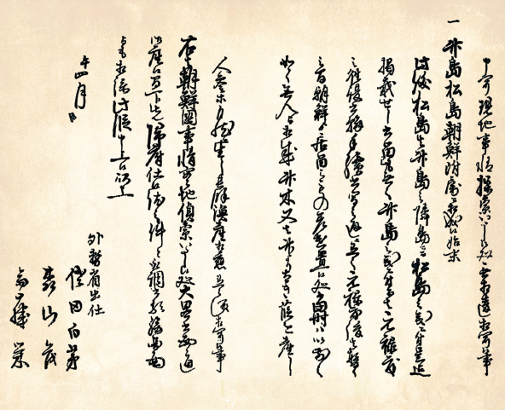
  독도영유권 분쟁에 대한 일본의 주장과 반박
2. 일본의 독도 영유권 확립
죽도(울릉도) 도해 금지령(1696년)
조선국 교제시말 내탐서(1870년)

Slide 6
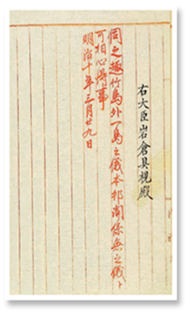
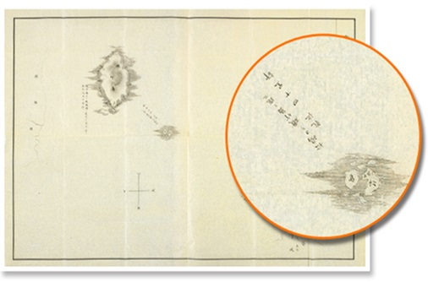
  독도영유권 분쟁에 대한 일본의 주장과 반박
2. 일본의 독도 영유권 확립
품의한 취지의 죽도(울릉도)외 1도(독도)의 건에 대해 본방(일본)은 관계가 없다는 것을 명심할 것.
기죽도약도(1877년)
태정관 지령(1877년)

Slide 7
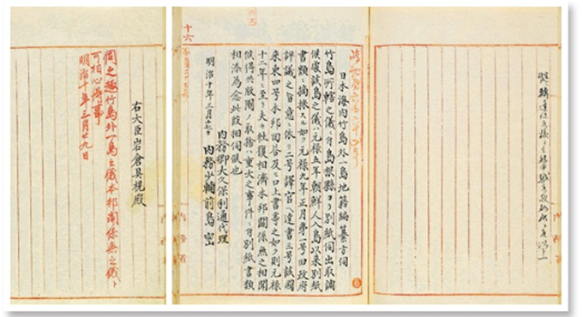
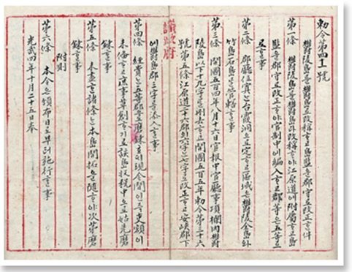
  독도영유권 분쟁에 대한 일본의 주장과 반박
3. 독도의 주인은 누구인가
태정관 지령(1877년)
대한제국 칙령 제41호(1900년)

Slide 8
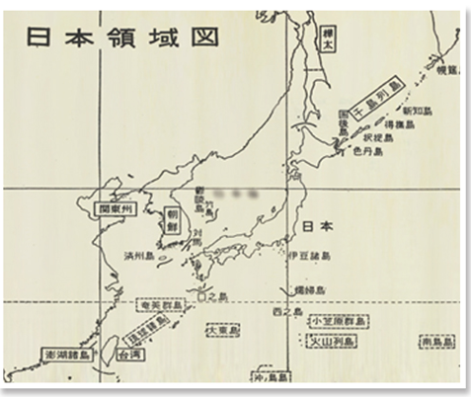
  독도영유권 분쟁에 대한 일본의 주장과 반박
4. 한국의 독도 불법 점거
1951년 10월, 샌프란시스코 강화 조약에 근거하여 일본 영역을 표시한 지도에도 독도는 대한민국의 영토로 되어 있다.
일본영역도(1951년)

Slide 9
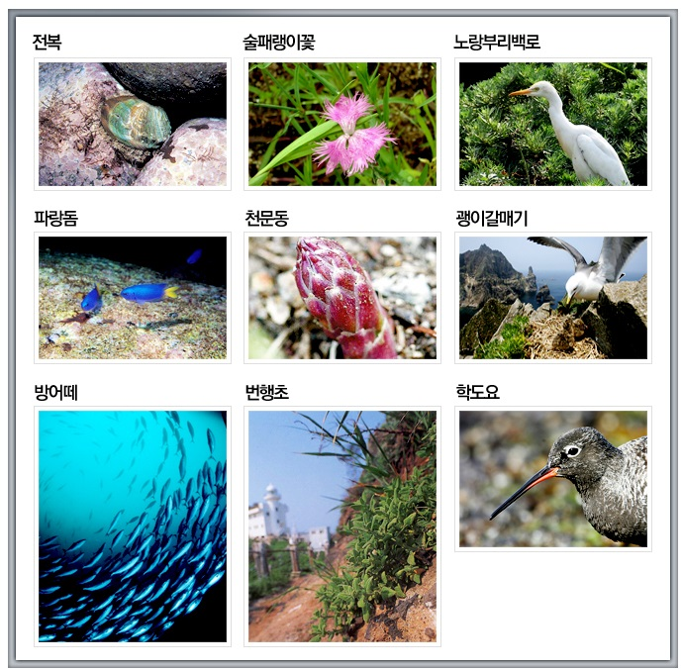
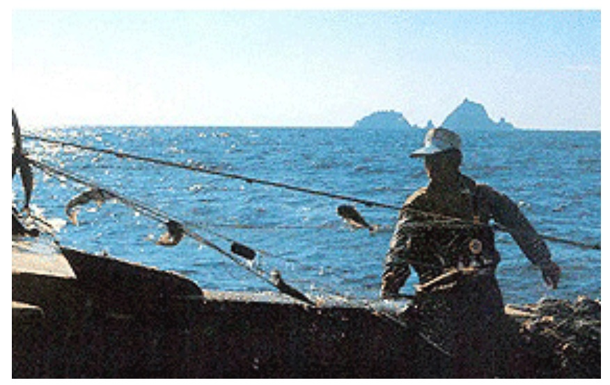
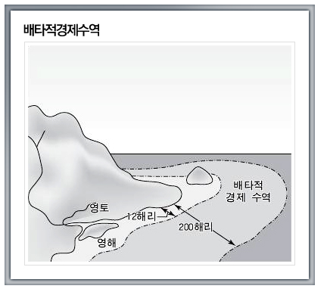
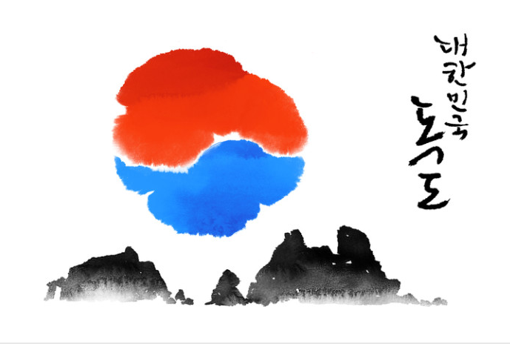
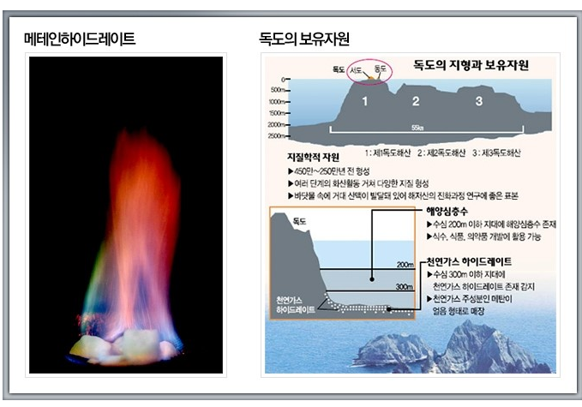
  독도의 가치
1. 영역의 측면
2. 경제적 측면
3. 생태 및 환경적 측면
4. 역사적 측면

Slide 10
  독도영유권에 대한 인식과 현상유지 해결방안
1. 실효적 지배를 통한 독도 지키기
실효적 지배를 통한 독도 지키기
1. 독도의 실효적 지배 강화
• 독도에 주민이 거주하며 한국이 설치한 시설물이 있음
2. 전 세계에 독도 알리기
• 독도가 분쟁 지역이 아닌 한국 땅이라는 입장을 전 세계에 알려야 함

Slide 11
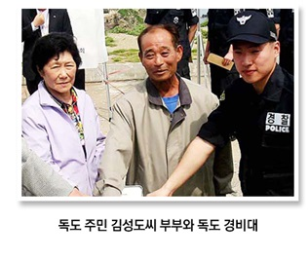
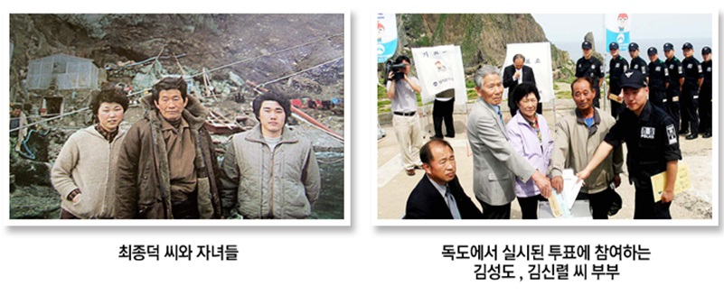
  독도영유권에 대한 인식과 현상유지 해결방안
1. 실효적 지배 강화
가. 독도를 지키는 사람들
(1) 주민: 김성도, 김신렬 씨 부부
(2) 거주민: 독도 경비대, 독도 등대 관리원,
독도 관리 소속 공무원
⇒ 거주민 약 40여 명

Slide 12
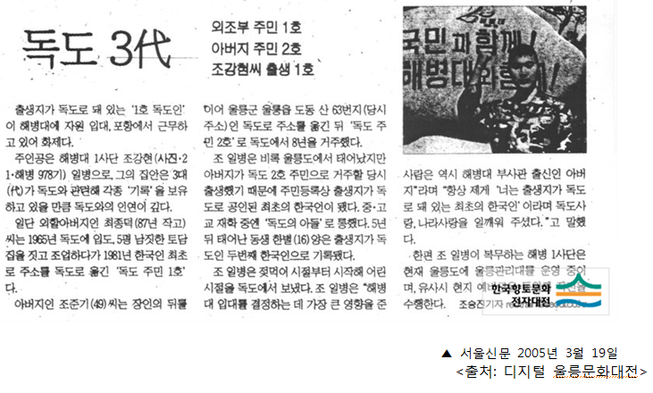
  독도영유권에 대한 인식과 현상유지 해결방안
1. 실효적 지배 강화

Slide 13
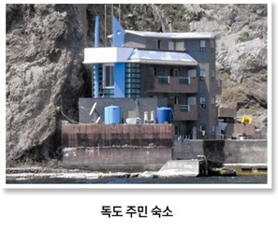
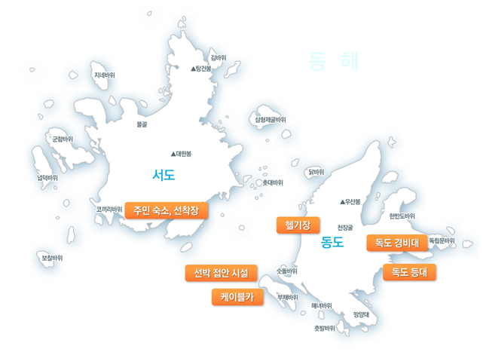
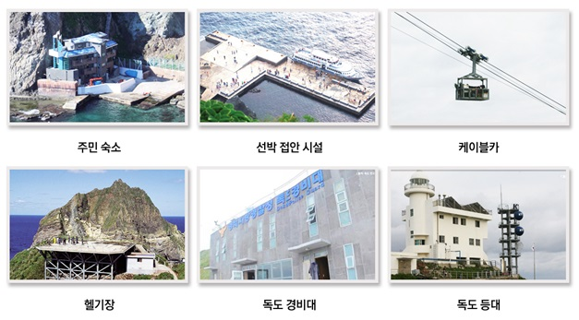
  독도영유권에 대한 인식과 현상유지 해결방안
1. 실효적 지배 강화
나. 독도의 시설물들
(1) 서도: 주민 숙소, 선착장
(2) 동도: 망양대, 초소, 헬기장, 케이블카,
독도 경비대, 선박 접안 시설, 유인 등대 등

Slide 14
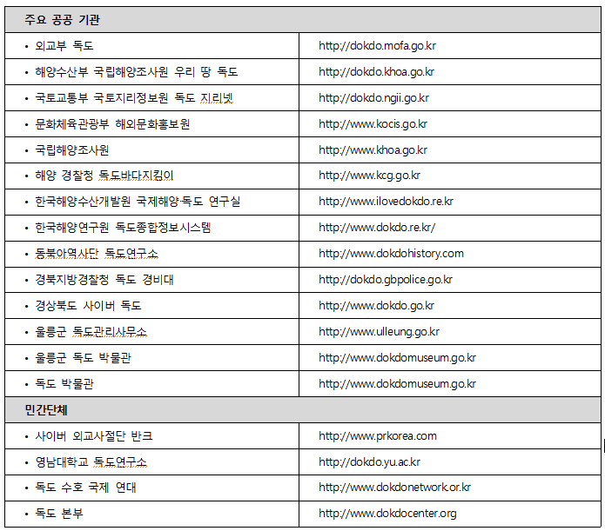
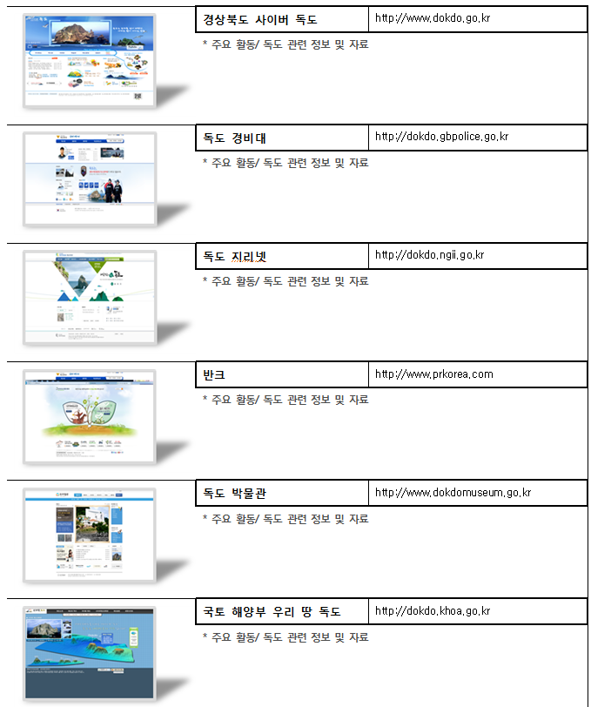
  독도영유권에 대한 인식과 현상유지 해결방안
1. 실효적 지배 강화
다. 독도 관련 기관과 단체들
(1) 기관: 정부, 경상북도, 울릉군 등
(2) 민간단체: 반크(VANK), 독도 수호 국제 연대, 독도 본부 등

Slide 15
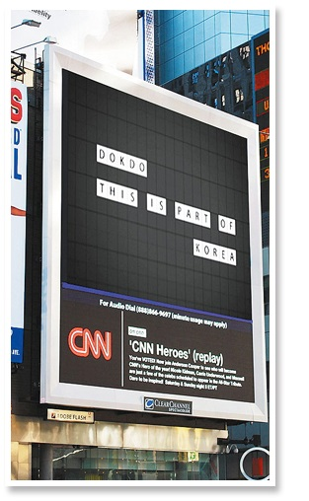
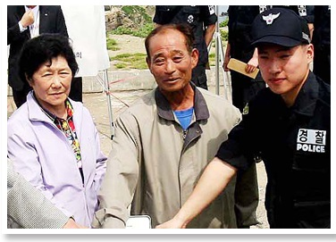
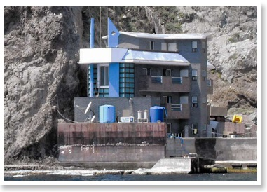
  독도영유권에 대한 인식과 현상유지 해결방안
1. 실효적 지배 강화
라. 실효적 지배를 통한 독도 지키기
독도주민 김성도씨 부부와 독도 경비대
독도주민 숙소
뉴욕 타임스 스퀘어 전광판의 독도 광고

Slide 16
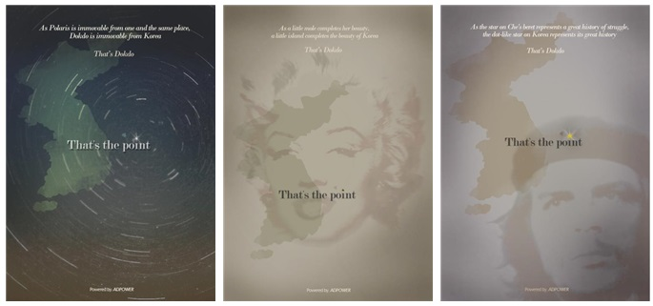
  독도영유권에 대한 인식과 현상유지 해결방안
2. 전세계에 독도 알리기
Here is a dot that Kereans never forget to put on their map.
(여기 한국 사람들이 지도를 그릴 때 절대 빠트리지 않는 점이 있다.)
Even if it is little dot, it is so valuable to Koreans.
(비록 아주 작은 점이지만, 한국인들에게는 대단한 가치를 지닌다.)
It represents Korea's great history and beauty.
(한국의 위대한 역사와 아름다움을 상징한다.)
That's the point.
(바로 그 점)
Its name is Dokdo Island.
(그 점의 이름은 독도이다.)
<출처: 대학 광고동아리 연합모임 '애드파워'>

